Slide 1

2022 빅데이터언어
배고파밥조
PM
개인형 이동수단
교통사고 분석

Slide 2
INDEX
1
주제 설명
2
데이터 설명
3
데이터 분석
4
UI 소개
Notes:
목차는 크게 4가지로 구분하였습니다
(차례대로 읽기)

Slide 3
주제 소개 및 설명
주제 설명
주제
‘전동 킥보드 사용량에 따른 교통사고 비율’
‘개인형 이동수단(PM) 교통사고 분석’
개인형 이동수단, PM (Personal Mobility)
: 전동 킥보드, 전기 자전거 등과 같이 전기를 동력으로 하는 1인용 이동수단
사진 출처: http://www.civicnews.com/news/articleView.html?idxno=28804
Notes:
주제 소개를 하겠습니다
원래 저희 주제는 ‘전동 킥보드 사용량에 따른 교통사고 비율’이었습니다. 그러나 존재하는 데이터의 대부분이 개인형 이동수단으로 보다 넓은 범위로 잡혀있어
주제 역시 ‘개인형~~’으로 확장시키게 되었습니다
여기서 개인형 이동수단 PM은 (화면에 나온 의미 읽기)
이외에도 속도와 중량에 따라서도 분류됩니다

Slide 4
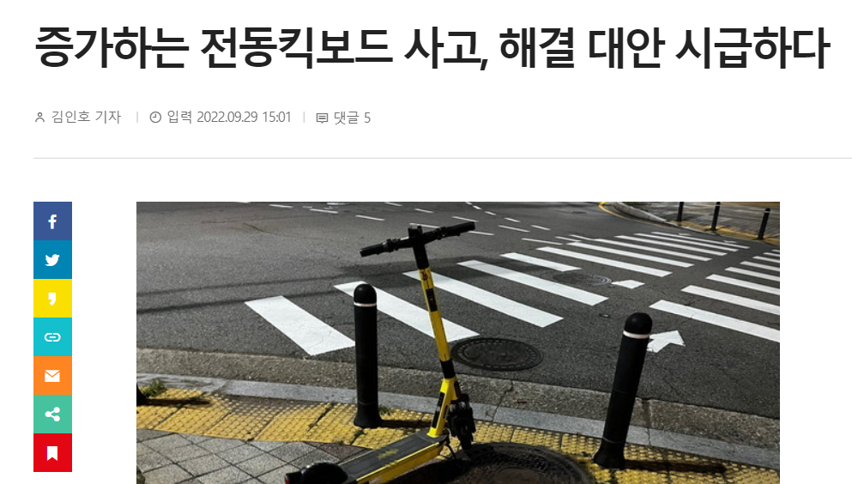
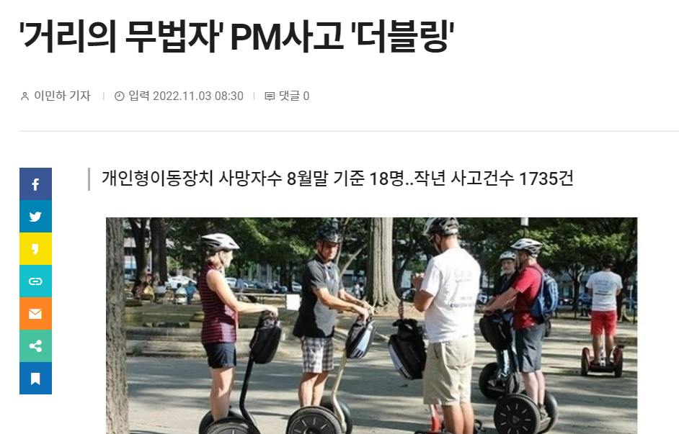
주제 선정 이유
주제 설명
사진 출처
1)
http://www.civicnews.com/news/articleView.html?idxno=28804
2) https://www.smartcitytoday.co.kr/news/articleView.html?idxno=25040
Notes:
현재 전동킥보드를 쉽게 접할 수 있습니다. 광운대 근처에도 학생들이 타고 다니는 모습을 많이 보셨을겁니다
이용 요금이 저렴하며 대량으로 보급되었기에 손쉽게 접할 수 있습니다. 그로인해 킥보드 이용자가 많이 증가하였습니다
그러나 관련 사고 역시 매년 증가하고 있습니다
그리하여 저희는 개인형 이동장치로 인한 사고의 높은 비율을 차지하는 유형이 무엇인지, 어디에서 많이 발생하지는 지를 알아보고자 개인형 이동장치의 교통사고 분석을 주제로 선정하였습니다

Slide 5

분석 데이터와 가설 소개
데이터 설명
데이터 종류
가설
개인형 이동수단 사고 유형
사고 도로 위치
시간대별 사고 비율
법규위반별 사고 비율
지역별 사고 비율
개인형 이동수단은
속도 위반으로 사고가 많이 날 것이다
...
개인형 이동수단은
출퇴근 시간(9시, 18시)에
사고가 많이 날 것이다
서울시 구역별 사업체 수
서울시 구역별 종사자 수
년도 별 자전거 도로 수
가설 설정에 따른
추가 분석 데이터
데이터 출처 | <한국교통연구원> <TAAS 교통사고분석시스템> <도로교통공단> <서울시 열린 데이터의 광장>
Notes:
다음으로 저희가 분석할 데이터에 대해 설명하겠습니다
데이터 종류로는 (화면 읽~~~)이 있습니다
가설 설정에 따라 추가적으로 (해당부분 읽~~~)를 분석하였습니다
오른쪽은 저희가 설정한 가설들 입니다
저희는 가설로 (가설 읽~~~) 이 두 가지를 설정하였습니다

Slide 6
0. 라이브러리
데이터 분석
# 사용한 라이브러리 import
import pandas as pd
import numpy as np
import seaborn as sns
import matplotlib.pyplot as plt
plt.rcParams["font.family"] = "NanumGothic"
# 나눔고딕으로 그래프 폰트 설정
Notes:
사용한 라이브러리는 다음과 같습니다
기본적으로 (import한거 읽~~~)을 사용했으며
그래프의 한글폰트가 깨지는 것을 방지하기 위해 나눔고딕으로 초반에 폰트를 설정했습니다

Slide 7
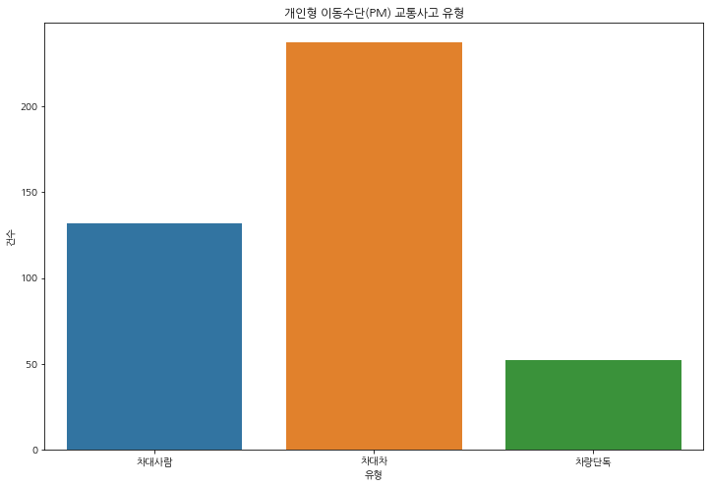
1. PM 사고 유형
데이터 분석
차 / 차
차 / 사람
차량 단독
Notes:
개인형 이동수단을 차량으로 표현~~~
(제목부터 분석한거 한번 슥~)

Slide 8
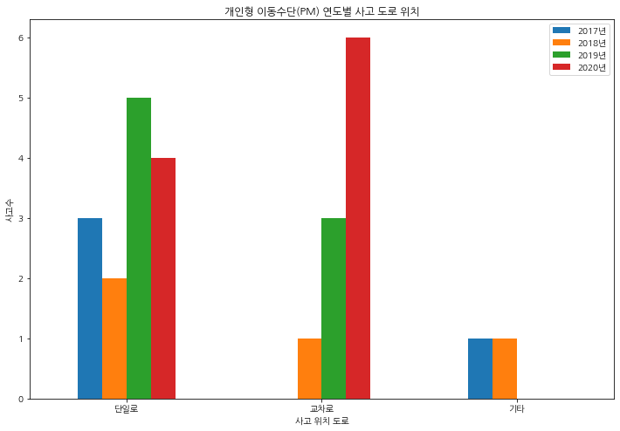
2. PM 사고 도로 위치
데이터 분석
(2020)사고가 차량끼리 만나며 보행자가 다니는 교차로에서 가장 많이 발생
(2017~2019) 단일로에서의 교통 사고 역시 많이 일어났음
Notes:
사고 도로 위치에 따라 분석을 한 결과
개인형 이동수단 교통사고는 차끼리 만나며 보행자가 다니는 교차로에서 가장 많이 발생하였다
그러나 2020년을 제외한 2017 – 2019년의 그래프를 보면, 단일로에서도 사고가 상당히 많이 발생한 것을 알 수 있다.

Slide 9
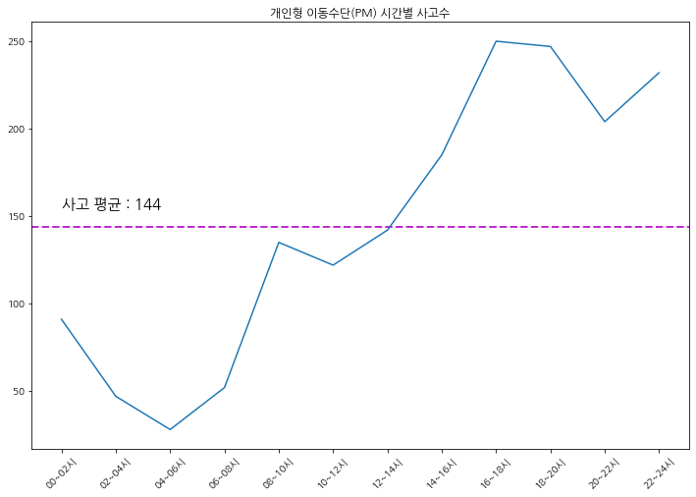
3. 시간대별 PM 사고
데이터 분석
퇴근 시간 때를 포함한
야간 시간에 전체적으로
사고가 많이 발생
Notes:
시간대별로 사고를 분석한 결과이다
14시부터 교통사고 수가 증가하여 16시부터 20시까지 계속 최고점을 찍은 뒤 잠시 하락하는 모습을 보이다가
다시 24시까지 사고 발생수가 계속 증가하고 있다
사고가 평균적으로 144건이 발생함을 고려했을 때 대체로 오후부터 밤까지 사고가 발생함을 알 수 있다
즉, 퇴근 시간을 포함한 야간에 전체적으로 사고가 많이 발생한다.

Slide 10
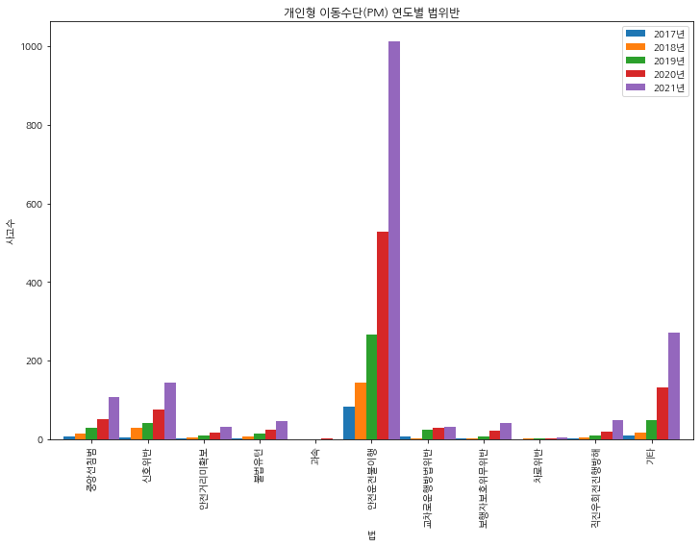
4. 법규위반별 PM 사고
데이터 분석
‘안전 운전 불이행’
운전 중 휴대전화 조작, 흡연
전방 주시 태만
운전미숙
…
Notes:
개인형 이동수단 교통사고 중 가장 많이 위반한 법규는 안전운전 불이행이다
모든 년도에서 가장 높은 수치를 보이고 있다.
안전운전불이행으로는 (읽읽~~) 등이 있다.

Slide 11
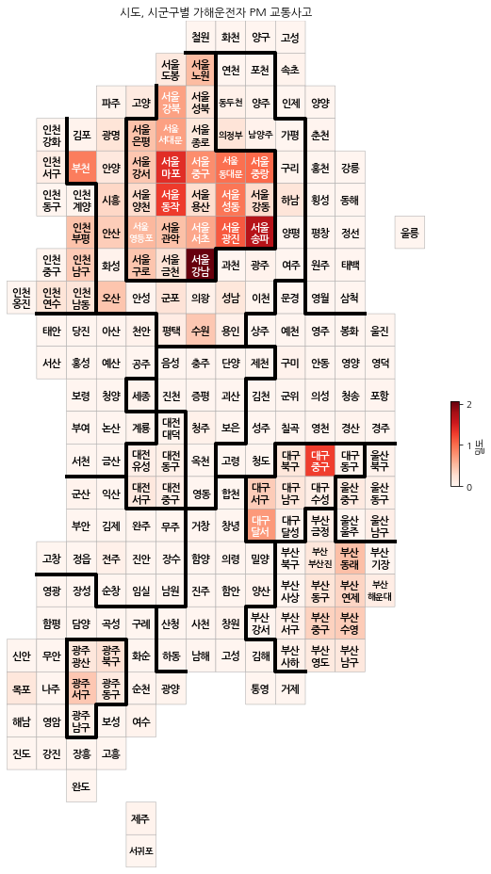
5. 지역별 PM 수량과 사고 비율
데이터 분석
서울을 중심으로 사고가 많이 발생함
사고 발생이 높은 곳
[서울]
강남구
송파구
마포구
동작구
[서울 외 지역]
대구
부천
부산
Notes:
지역별 사고 비율은 앞서 보인 막대그래프 형식의 결과와는 달리
히트맵을 이용하여 더욱 보기 쉽게 시각화를 했습니다
색이 짙고 어두운 곳일 수록 사고가 많이 발생하는 지역입니다
PM교통 사고는 서울을 중심으로 사고가 많이 일어나며 그중에서 강남, 송파, 마포, 동작구 순으로 사고 비율이 높습니다
서울이 아닌 지역으로는 대구, 부천, 부산이 높은 사고 발생율을 보이고 있습니다

Slide 12
분석 결과
데이터 분석
차량과 차량 간의 사고가 가장 많다
2020년부터 교차로에서의 사고가 많이 발생하고 있다
퇴근 시간대를 포함한 야간 시간에 전체적으로 사고가 발생한다
‘안전 운전 불이행’으로 일어난 사고가 가장 많다
서울을 중심으로 개인형이동수단의 교통사고가 많이 발생한다
-> 강남구, 송파구, 마포구, 동작구 순서로 사고 발생이 많음
Notes:
지금까지의 데이터를 분석한 결과입니다
개인형이동수단은
(읽읽)

Slide 13
분석 결과
데이터 분석
차량과 차량 간의 사고가 가장 많다
2020년부터 교차로에서의 사고가 많이 발생하고 있다
퇴근 시간대를 포함한 야간 시간에 전체적으로 사고가 발생한다
‘안전 운전 불이행’으로 일어난 사고가 가장 많다
서울을 중심으로 개인형이동수단의 교통사고가 많이 발생한다
-> 강남구, 송파구, 마포구, 동작구 순서로 사고 발생이 많음
‘퇴근 시간에 사고가 많이 난다면, 회사가 많은 지역에서 주로 발생하는가?’
Notes:
저희는 이에 대해 더 탐구해보고자 3번과 5번 결과를 이용하여
(가설~~)라는 새로운 가설을 설정하여 추가적인 분석을 진행하였습니다

Slide 14
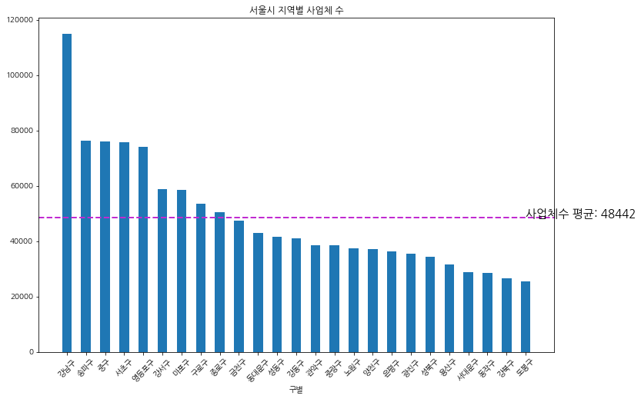
+) 서울시 구역별 사업체&종사자 수
데이터 분석
강남구 > 송파구 > 중구 > 서초구 > 영등포구
Notes:
확장한 가설을 위한 데이터를 분석하면
먼저 서울시 구역별 사업체 수이다
강남, 송파, 중구, 서초, 영등포구 순으로 사업체가 많다

Slide 15
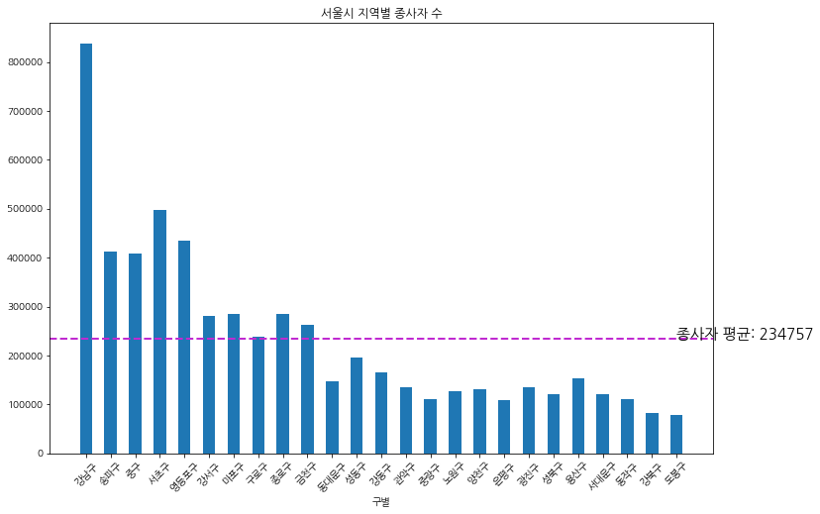
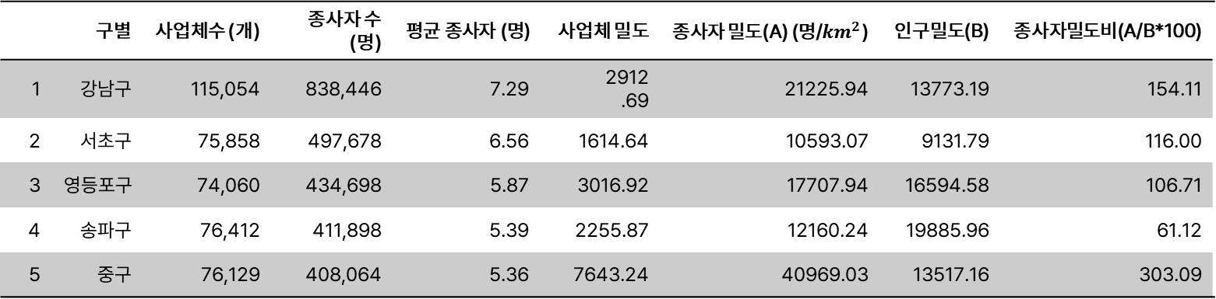
+) 서울시 구역별 사업체&종사자 수
데이터 분석
 | 구별 | 사업체수 (개) | 종사자 수 (명) | 평균 종사자 (명) | 사업체 밀도 | 종사자 밀도(A) (명/${km}^{2}$) | 인구밀도(B) | 종사자밀도비(A/B*100)
1 | 강남구 | 115,054 | 838,446 | 7.29 | 2912 .69 | 21225.94 | 13773.19 | 154.11
2 | 서초구 | 75,858 | 497,678 | 6.56 | 1614.64 | 10593.07 | 9131.79 | 116.00
3 | 영등포구 | 74,060 | 434,698 | 5.87 | 3016.92 | 17707.94 | 16594.58 | 106.71
4 | 송파구 | 76,412 | 411,898 | 5.39 | 2255.87 | 12160.24 | 19885.96 | 61.12
5 | 중구 | 76,129 | 408,064 | 5.36 | 7643.24 | 40969.03 | 13517.16 | 303.09
Notes:
구역별 종사자 수를 비교하였을 때
강남구, 서초구, 영등포구, 송파구, 중구 순으로 종사자 수가 많음을 확인 할 수 있다.

Slide 16
+) 서울시 구역별 사업체&종사자 수
데이터 분석
사업체 수 | 강남구 > 송파구 > 중구 > 서초구 > 영등포구
종사자 수 | 강남구 > 서초구 > 영등포구 > 송파구 > 중구
사고 발생 비율 | 강남구 > 송파구 > 마포구 > 동작구
퇴근 시간 사고 발생이 높은 원인은 사업체 수가 아닌 다른 요인과 연관되었을 것이다.
Notes:
최종적으로 서울시 구역별 사업체와 종사자 수가 사고 발생 비율과 연관이 있는지 확인해봅시다
세가지 항목을 나열했을 때 강남구와 송파구는 사업체 및 종사자 수가 많으며 PM 사고 발생 비율 또한 높다.
그러나 사고 발생이 높은 마포구와 동작구에는 사업체가 다른 구역에 비해 많지 않으며
중구와 영등포구 역시 사업체와 종사자 수는 많지만 개인형 이동수단 사고 다발 구역이 아니다
그렇기에 ‘퇴근 시간에 사고가 많이 난다면 회사가 많은 지역에서 주로 발생하는가’의 가설이 옳다고 보기는 어려우며 사업체 수가 아닌 다른 요인과 관련이 있음을 추측할 수 있다

Slide 17
++) 서울시 년도별 자전거 도로 노선수
데이터 분석
Notes:
지금 보이는 그래프는 서울시의 자전거 도로 수를 연도와 지역 별로 나타낸 것입니다

Slide 18
++) 서울시 년도별 자전거 도로 노선수
데이터 분석
 | 지역별 | 소계 노선 수 (개) | 소계 길이 (km) | 자전거 전용도로 길이 (km) | 자전거 보행자 겸용 도로 노선 수 (개) | 자전거 보행자 겸용 도로 길이 (km) | 자전거 전용차로 노선 수 (개) | 자전거 전용차로 길이 (km) | 자전거 우선도로 노선수 (개) | 자전거 우선도로 길이 (km)
1 | 송파구 | 186 | 43 | 19.2 | 141 | 76.2 | 2 | 1.8 | 0 | 0.0
2 | 강동구 | 93 | 18 | 17.5 | 74 | 56.0 | 1 | 0.6 | 0 | 0.0
3 | 영등포구 | 91 | 7 | 4.2 | 19 | 7.3 | 36 | 20.0 | 29 | 31.8
4 | 강서구 | 79 | 36 | 32.2 | 43 | 36.1 | 0 | 0.0 | 0 | 0.0
5 | 강남구 | 79 | 7 | 8.2 | 67 | 87.4 | 4 | 3.0 | 0 | 0.0
Notes:
상위에 속하는 지역만 따로 뽑아 표로 나타냈습니다
이에 사업체 수와 종사자 수 외에도 개인형 이동수단은 자전거 도로를 공유한다는 점에서 2017~2021년도의 서울시 자전거 도로수를 분석했습니다
송파구 강동구 영등포구 강서구 강남구 순으로 자전거 도로가 많은 것을 알 수 잇습니더ㅏ
사고가 많이 일어난 강남, 송파구는 해당 표의 순위권에 들지만
사고가 비교적 적게 일어나는 강동구와 강서구, 영등포구 또한 자전거 도로 노선수 순위권에 위치합니다
그렇기에 자전거 도로 수와 개인형 이동수단의 사고 비율관계는 일치하다고 보기 어렵습니다

Slide 19
추가 분석 결과
데이터 분석
개인형 이동수단의 사건수는
사업체 수, 종사자 수, 자전거 도로 수와 정확하게 관련된다고 보기는 어렵다
강남구, 송파구의 경우 사고 발생 비율이 가장 높으며
사업체와 종사자, 자전거 도로 또한 평균보다 많은 구역인 것이 특징이다
Notes:
추가적으로 분석한 데이터를 정리하자면
(읽)

Slide 20
UI 소개
UI 소개

